Slide 1



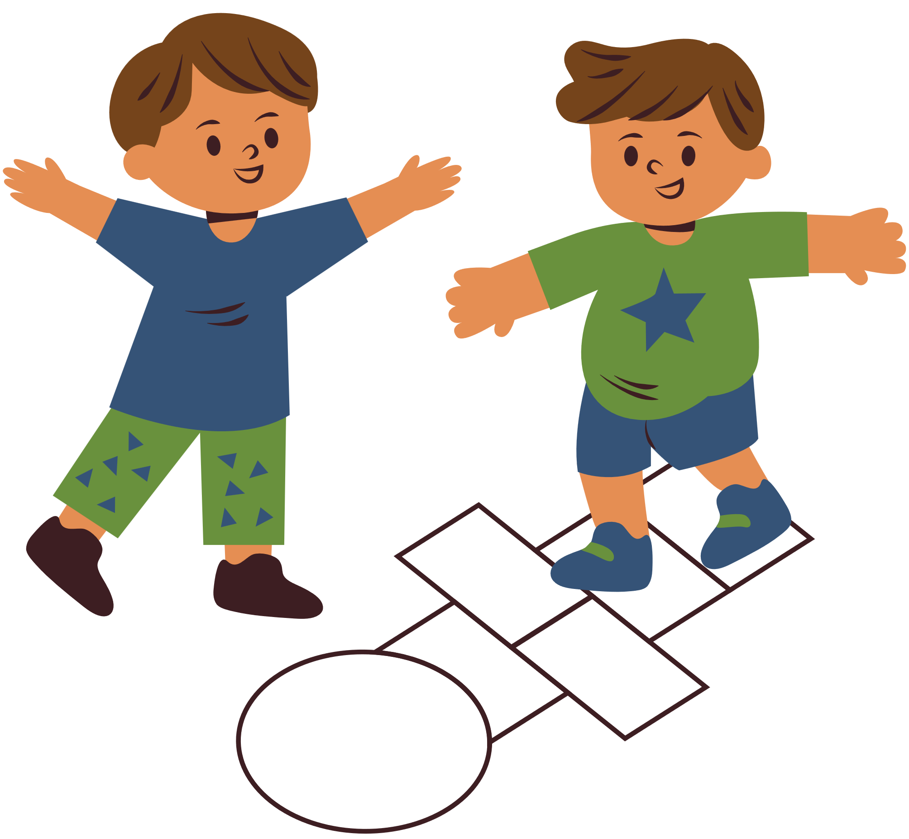
ỦY BAN NHÂN DÂN QUẬN LONG BIÊN
TRƯỜNG MẦM NON BAN MAI XANH
Lĩnh vực phát triển vận động
Đề tài: Bật qua vật cản cao 15- 20cm
- Trò chơi: Chuyền bắt bóng qua đầu qua chân
Lứa tuổi: MGL A4

Slide 2



Hội thi: Bé khỏe - bé ngoan

Slide 3


Khởi động

Slide 4


Bài tập phát triển chung

Slide 5

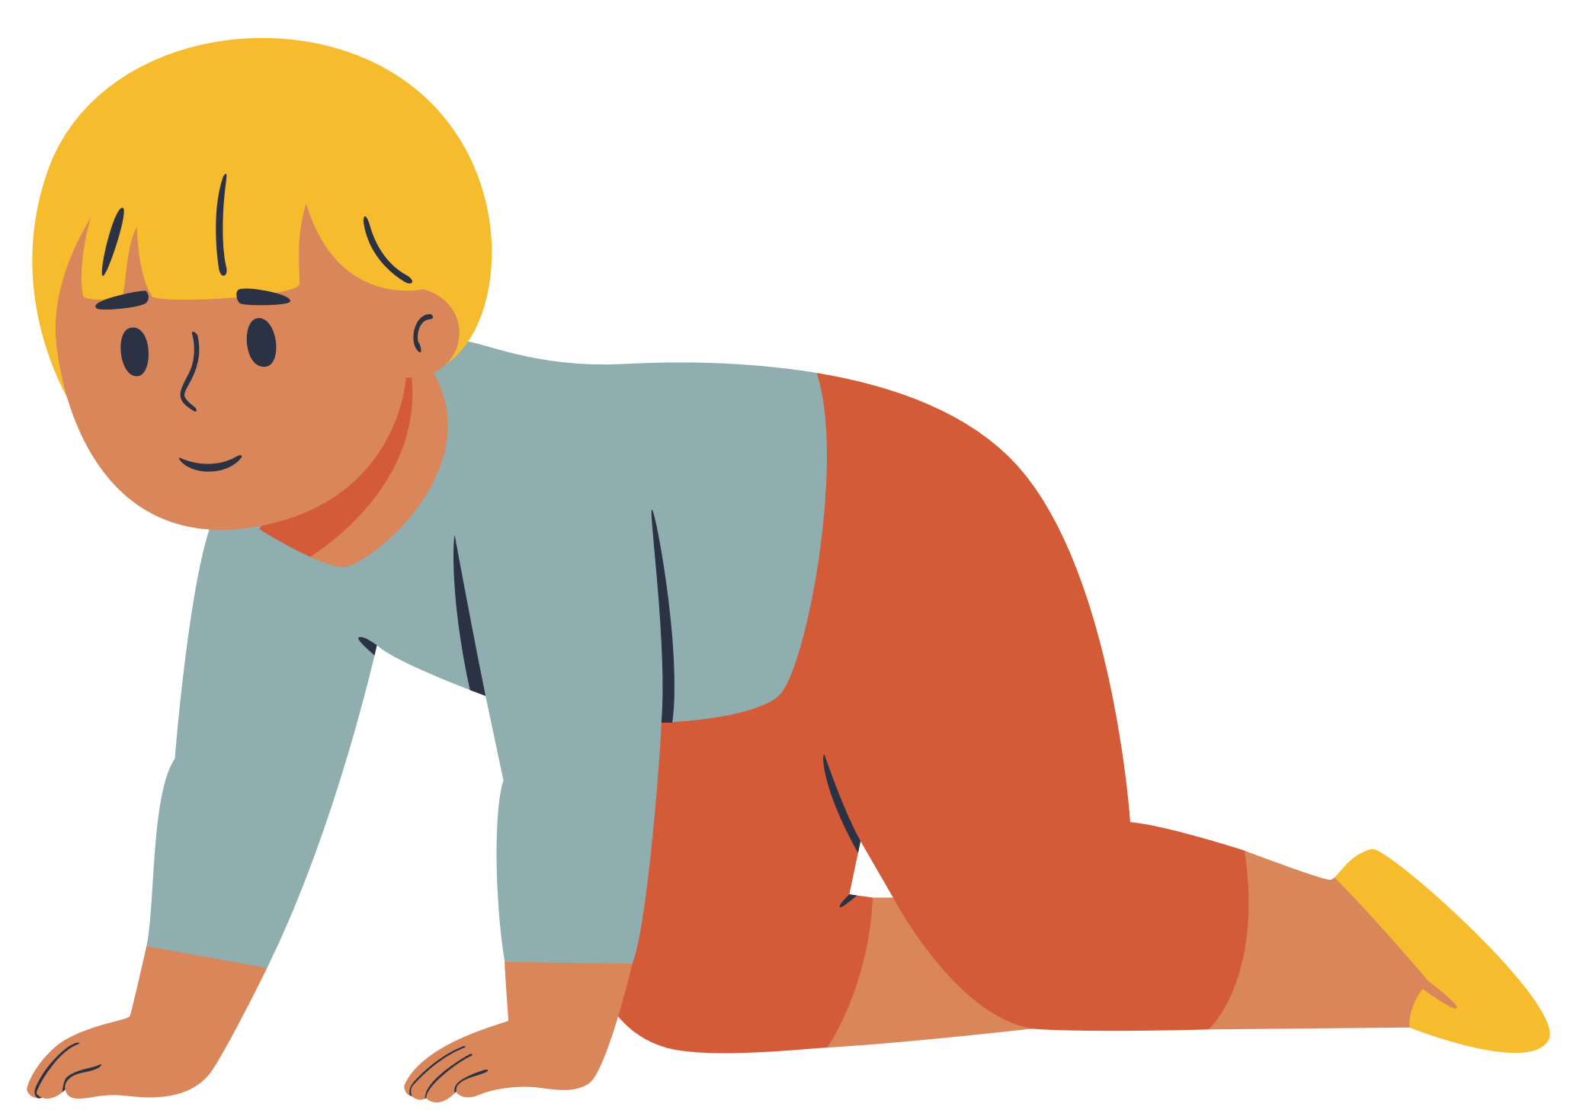

Bật qua vật cản cao 15- 20cm

Slide 6




Thi đua

Slide 7


Trò chơi:
Chuyền bắt bóng qua đầu qua chân

Slide 8


Hồi tĩnh

Slide 9


Xin trân trọng cảm ơn !

